Slide 1


Социальное предпринимательство как инновация в бизнесе и социальной сфере
Идея
Разработка
Проверка
Внедрение
Т.А. Артёменкова
доктор педагогических наук, генеральный директор ИПК «Конверсия» – высшая школа бизнеса

Slide 2
Тема социального предпринимательства:
Становится все более обсуждаемой год от года
Новая тема, не до конца осмысленная
Обладает масштабной перспективой
Появились перспективы распространения социального предпринимательства и в нашей стране
Notes:
Тема социального предпринимательства становится все более обсуждаемой и популярной во всем мире. Она вдохновляет теоретиков на осмысление природы этого явления, жизнеописания ведущих фигур, практики порождают новаторские идеи и воплощают невероятные по масштабам проекты. Данная тема является новой и обладает масштабной перспективой. В разных странах и разных форматах проходят представительные встречи, объединившие в один круг социологов, экономистов, финансистов, лидеров гражданского общества, практиков социального сектора и даже политиков. Появились перспективы распространения социального предпринимательства и в нашей стране. Именно этими аспектами продиктован интерес к теме

Slide 3

Социальное предпринимательство: понятие особенности правовое поле

Slide 4
Употребляются следующие понятия
социально ориентированная организация
социальная ответственность бизнеса
социальное предпринимательство
социально ориентированный бизнес
Нас интересует третье понятие

Slide 5
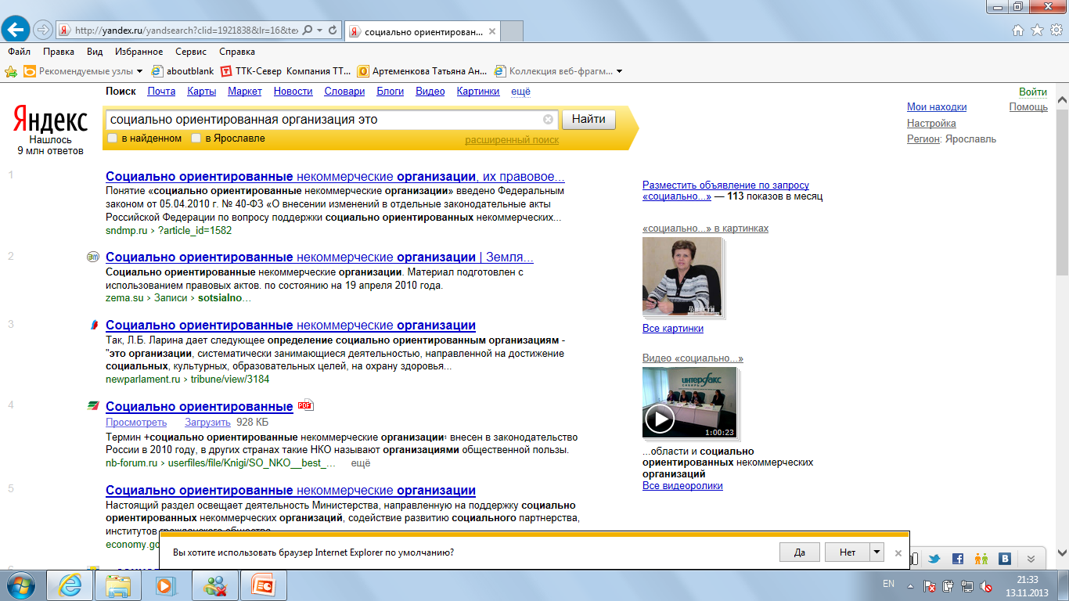
Что скажет Яндекс ?
Социально ориентированная организация – это
Поисковая система выдает только СО НКО

Slide 6
Социальная ответственность бизнеса
Ответственность субъектов бизнеса за соблюдение норм и правил, неявно определенных или неопределенных законодательством (в области этики, экологии, милосердия, человеколюбия, сострадания и т. д.), влияющих на качество жизни отдельных социальных групп и общества в целом.
Социальная ответственность бизнеса (СОБ) — это добровольный вклад бизнеса в развитие общества в социальной, экономической и экологической сферах, связанный напрямую с основной деятельностью компании и выходящий за рамки определенного законом минимума.
Социальная ответственность — это не правило, а этический принцип, который должен быть задействован в процессе принятия решения. Долженствование здесь является внутренним, перед самим собой, и основывается на моральных нормах и ценностях, приобретенных в процессе социализации.
Со временем любая компания в своем развитии достигает определенного этапа, когда начинает задумываться не только о своей прибыли, но и о том, какую роль в жизни общества она играет

Slide 7
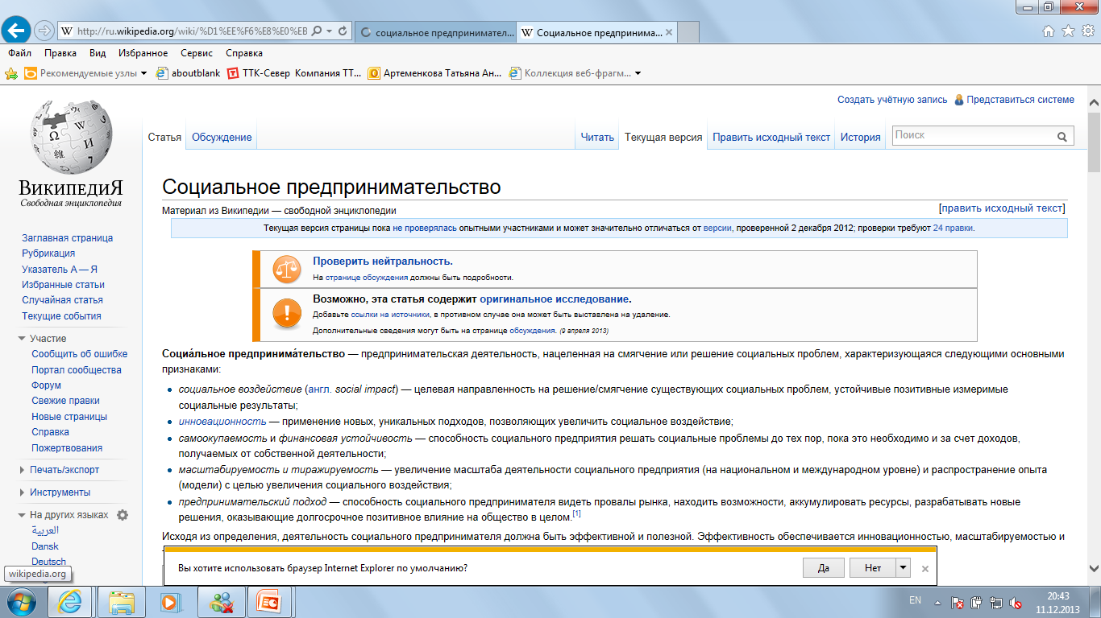
Социальное предпринимательство
Предпринимательская деятельность, нацеленная на смягчение или решение социальных проблем

Slide 8
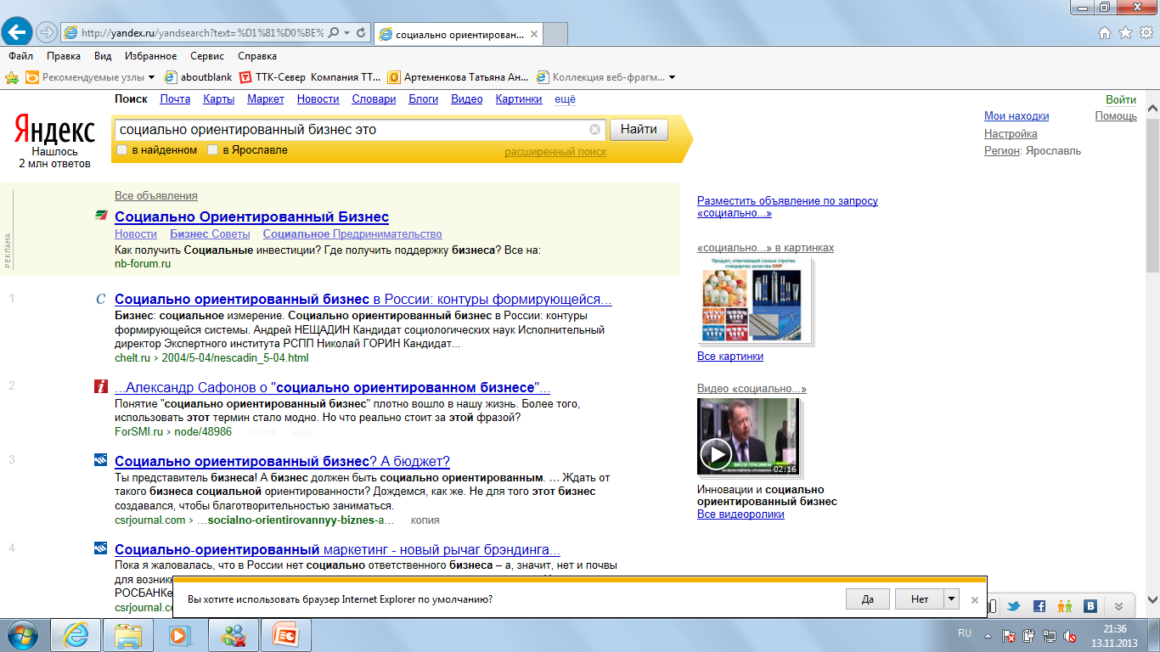
Социально ориентированный бизнес
Термин применим к бизнес организациям
Предпринимательство = бизнес

Slide 9
Социальное предпринимательство
Социальное
Предпринимательство
Если у слова «предпринимательство» не будет четко определенного значения, то определение его при помощи слова «социальное» не будет иметь большого смысла
Вид предпринимательства
Notes:
Термин «социальное предпринимательство» является сложным. Состоит из двух понятий «социальное» и «предпринимательство». Слово «социальное» просто определяет вид предпринимательства. Если у слова «предпринимательство» не будет четко определенного значения, то определение его при помощи слова «социальное» не будет иметь большого смысла.

Slide 10
Ассоциации
Предпринимательство
Желание получить прибыль
Желание принести в мир что-то новое
Социальное ….
Полезное для общества
Важное
Необходимое
Не прибыльное
Notes:
Слово «предпринимательство», являясь сложным понятием, несет в себе ряд противоречий: с одной стороны, речь идет о «социальной», т. е. принадлежащем к общественной сфере, деятельности, а с другой – это ассоциации с желанием только лишь получать прибыль. С положительной стороны, оно ассоциируется с особой врожденной способностью чувствовать и использовать возможности сочетанием нестандартного мышления и стремления создать или принести в жизнь что-то абсолютно новое

Slide 11
Социальное предпринимательство
Традиционное предпринимательство
Благотворительность
отличие
отличие
Разные цели
Коммерческий характер деятельности
Notes:
Социальное предпринимательство занимает промежуточное положение между сферами традиционного предпринимательства и благотворительности: от первого оно отличается своими целями – направленностью на социальные изменения, разрешение социальных проблем; а от второй – коммерческим характером деятельности (цели достигаются не путем разовых финансовых вливаний, а посредством организации предпринимательской деятельности).

Slide 12
Социальное предпринимательство
субъект предпринимательства, осознающий некоторую социальную проблему и использующий принципы предпринимательства для организации предприятия и управления им с целью решения этой проблемы, либо производства социального изменения.

Slide 13
Для того, чтобы понять различия
Отказаться от представления о том, что различия можно описать исключительно при помощи мотивационных факторов
предпринимателями руководит жажда денег
социальными предпринимателями – альтруизм
Notes:
Для того, чтобы понять, каковы различия между предпринимательством и социальным предпринимательством, важно отказаться от представления о том, что различия можно описать исключительно при помощи мотивационных факторов, предположив, что предпринимателями руководит жажда денег, а социальными предпринимателями – альтруизм.

Slide 14
Основное различие
В определении ценностей
предприниматели
Социальные предприниматели
служение рынкам, которые смогут
легко использовать новый продукт
или услугу , и таким образом ориентирована на извлечение прибыли
Не ждут и не стремятся достигнуть существенной
финансовой прибыли стремятся к ценностям в
виде крупномасштабных положительных трансформаций,
которые затрагивают значительный сегмент общества
или все общество в целом.
Notes:
Основное различие между предпринимательством и социальным предпринимательством заключается в самом определении ценностей⁷. Для предпринимателя ценность предусмотрена и организована таким образом, чтобы служить рынкам, которые смогут легко использовать новый продукт или услугу, и таким образом ориентирована на извлечение финансовой прибыли.
Социальный предприниматель не ждет и не стремится достигнуть существенной финансовой прибыли для своих инвесторов – в основном, благотворительных и государственных организаций – или для себя. Вместо этого он стремится к ценностям в виде крупномасштабных положительных трансформаций, которые затрагивают значительный сегмент общества или все общество в целом. В отличие от определения ценности в предпринимательстве, которое предполагает, что рынок способен платить за инновации, и даже может обеспечить инвесторам солидный доход, назначение ценности в понимании социального предпринимателя в том, чтобы служить социально уязвимому и бедствующему населению, которому не хватает собственных финансовых средств или политической воли, чтобы самому добиваться положительных изменений. Это не означает, что социальные предприниматели всегда избегают получения прибыли за счет создаваемых ценностей.

Slide 15
Компоненты социального предпринимательства
выявление социальной проблемы
выявление собственных возможностей для решения выявленной проблемы
решение социальной проблемы
Notes:
». Можно определить три основных компонента социального предпринимательства⁸:
выявление стабильного, но по сути несправедливого равновесия, которое приводит к исключению, маргинализации или страданиям группы людей, которые не имеют достаточное количество финансовых средств или политической воли, чтобы добиться положительных изменений самостоятельно;
выявление возможности в рамках этого несправедливого равновесия, выработка определения социальной ценности, использование таких личных качеств, как вдохновение, творческий подход, решительность, смелость и настойчивость для того, чтобы нарушить господство существующего положения дел;
создание нового стабильного равновесия, которое позволяет раскрыть потенциал или облегчить страдания целевой группы и через создание аналогов и построение стабильной экосистемы, основанной на новом равновесии, обеспечить целевой аудитории и обществу в целом лучшее будущее.

Slide 16
Границы социального предпринимательства
Социальное предпринимательство
Традиционное предпринимательство
Благотворительность
Уже не благотворительность
результат
Разный
Ещё не предпринимательская деятельность
Notes:
Определив значение понятия «социальное предпринимательство», важно определить его границы, т.е. то, что даст понять, что это уже не благотворительность, но еще не предпринимательская деятельность, а так же какие сферы может охватить этот вид деятельности.

Slide 17
Еще одна пара понятий
Социальное предпринимательство
Социальный активизм
И
Мотивация та же
Личные качества деятеля те же
Notes:
Другой тип социального предприятия – социальный активизм. В этом случае мотивация к деятельности та же – наличие устойчивого и неудачного равновесия. Прежними остаются и некоторые личные качества деятеля – вдохновение, творческий подход, смелость и настойчивость

Slide 18
Основное отличие
В решительности деятеля
Социальный предприниматель
Социальный активист
Действует опосредованно,
оказывая влияние на других
(органы власти, НКО, потребителей, сотрудников…)
чтобы побудить их к действиям
Действует самостоятельно
и напрямую,
пытаясь добиться
изменений
Часто наблюдается совмещение стратегий
Notes:
. Отличие заключается в решительности деятеля. Вместо того чтобы действовать напрямую самому, как это сделал бы социальный предприниматель, социальный активист пытается добиться изменений, действуя опосредованно, оказывая влияние на других – органы власти, НКО, потребителей, сотрудников и пр. – например, чтобы побудить их к действиям. Социальные активисты могут не создавать предприятий или организаций, чтобы добиться необходимых изменений.

Slide 19
Виды деятельности социального предпринимательства
Производство товаров
Предоставление социально значимых услуг и работ, в том числе для отдельных категорий граждан

Slide 20
Производство товаров:
социально значимых (реабилитационное оборудование, детские площадки);
общего пользования (мебель, одежда, народные промыслы, продукты питания)
Главное – это определение целевого потребителя из числа социально незащищенных слоев населения

Slide 21
Предоставление социально значимых услуг и работ, в том числе для отдельных категорий граждан
консультирование (социально-психолого-педагогическое, юридическое);
обучение и повышение квалификации (проведение тренингов и семинаров, развитие творческих способностей);
бытовые услуги (ремонт обуви; парикмахерские, прачечные, копировальные услуги и т.п.);

Slide 22
Предоставление социально значимых услуг и работ, в том числе для отдельных категорий граждан
медико-социальная помощь (социальное обслуживание населения, услуги на дому и т.п.);
развитие экологического туризма;
услуги в сфере культуры (театральные спектакли, художественное оформление и т.п.);
развитие сельскохозяйственной деятельности;
трудоустройство безработных

Slide 23

Правовое поле социального предпринимательства

Slide 24
Классификация юридических лиц
Юридические лица (организации)
коммерческие
некоммерческие
товарищества
хозяйственные общества
фонд
АНО
ук
пк
ПТ
КТ
НП
Учр
Ассоц
ООО
ОДО
ЗАО
ОАО

Slide 25
Предпринимательское право
Закон о НКО
Разные виды права
коммерческие
некоммерческие
товарищества
хозяйственные общества
фонд
АНО
ук
пк
ПТ
КТ
НП
Учр
Ассоц
ООО
ОДО
ЗАО
ОАО

Slide 26
В любой части может быть социальное предпринимательство
коммерческие
некоммерческие
товарищества
хозяйственные общества
фонд
АНО
ук
пк
ПТ
КТ
НП
Учр
Ассоц
ООО
ОДО
ЗАО
ОАО

Slide 27
Таким образом,
Социальное предпринимательство – понятие не столько юридическое, сколько смысловое
Социальным предпринимательством могут заниматься как коммерческие, так и некоммерческие организации
Коммерческие и некоммерческие организации, занимаясь социальным предпринимательством полностью попадают в правовое поле предпринимательства
Государство осуществляет поддержку социально направленной деятельности
Программы государственной поддержки осуществляются по юридическому признаку
Существует поддержка не организаций, а социально направленной деятельности, которую может осуществлять любая организация

Slide 28

Понятие «социально ориентированные некоммерческие организации» введено Федеральным законом от 05.04.2010 г. № 40-ФЗ
Notes:
«О внесении изменений в отдельные законодательные акты Рос­сийской Федерации по вопросу поддержки социально ориентиро­ванных некоммерческих органи­заций». Непосредственно данные изменения коснулись 4-х федеральных законов: «О некоммерческих организациях», «Об общих принципах организации законодательных (представительных) и исполнительных органов государственной власти субъектов Рос­сийской Федерации», «Об общих принципах организации местного самоуправления в Российской Федерации» и «О защите конкуренции».

Slide 29
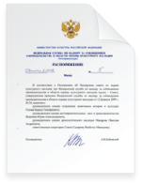
Основание для реализации программ поддержки социально ориентированных НКО - Распоряжение Президента РФ

Slide 30
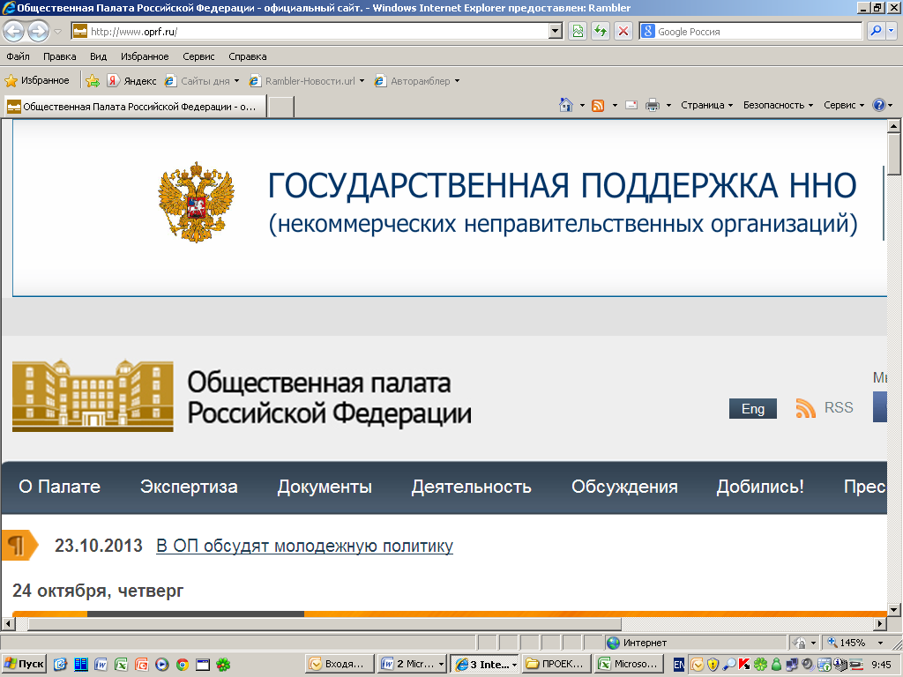
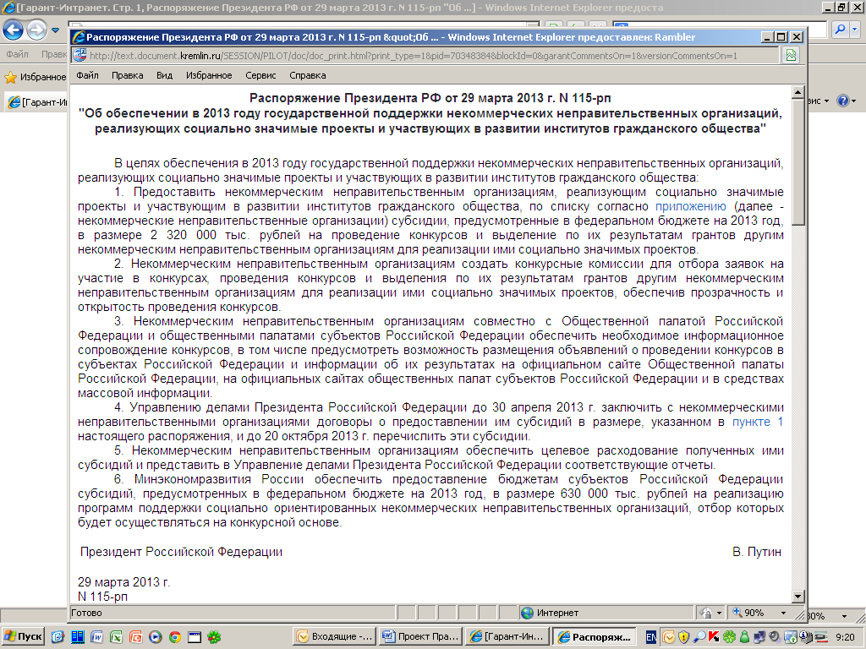
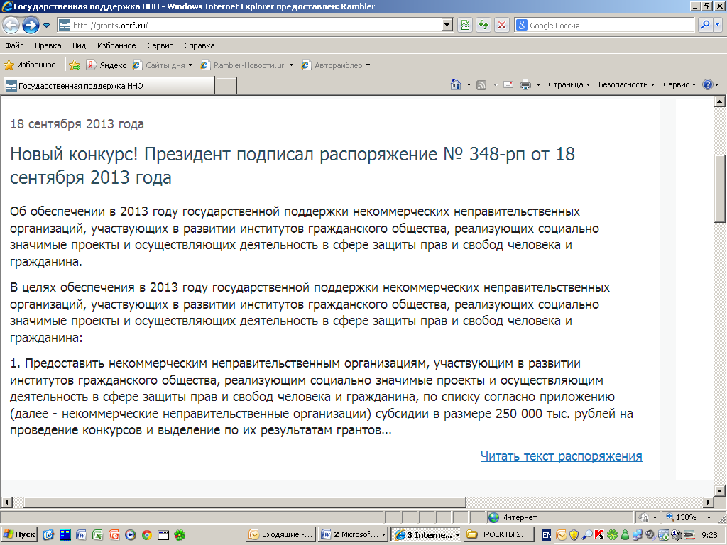
Внимательно читайте, кто может стать участником конкурного отбора
Как правило, конкурсы проектов объявляются в мае - июне
Notes:
Сводная информация публикуется на сайте общественной палаты Российской федерации.

Slide 31
Организации - операторы, через которые идёт правительственная поддержка НКО
Региональная общественная организация «Институт проблем гражданского общества»
Общероссийское общественное движение «Гражданское достоинство»
Общероссийский общественный фонд «Национальный благотворительный фонд»
Общероссийская общественная организация Общество «Знание» России
Общероссийская общественная организация «Российский Союз Молодёжи»
Общероссийская общественная организация «Лига здоровья нации»
Некоммерческий фонд «Институт социально-экономических и политических исследований»
Как правило, ежегодно выбирается шесть организаций

Slide 32
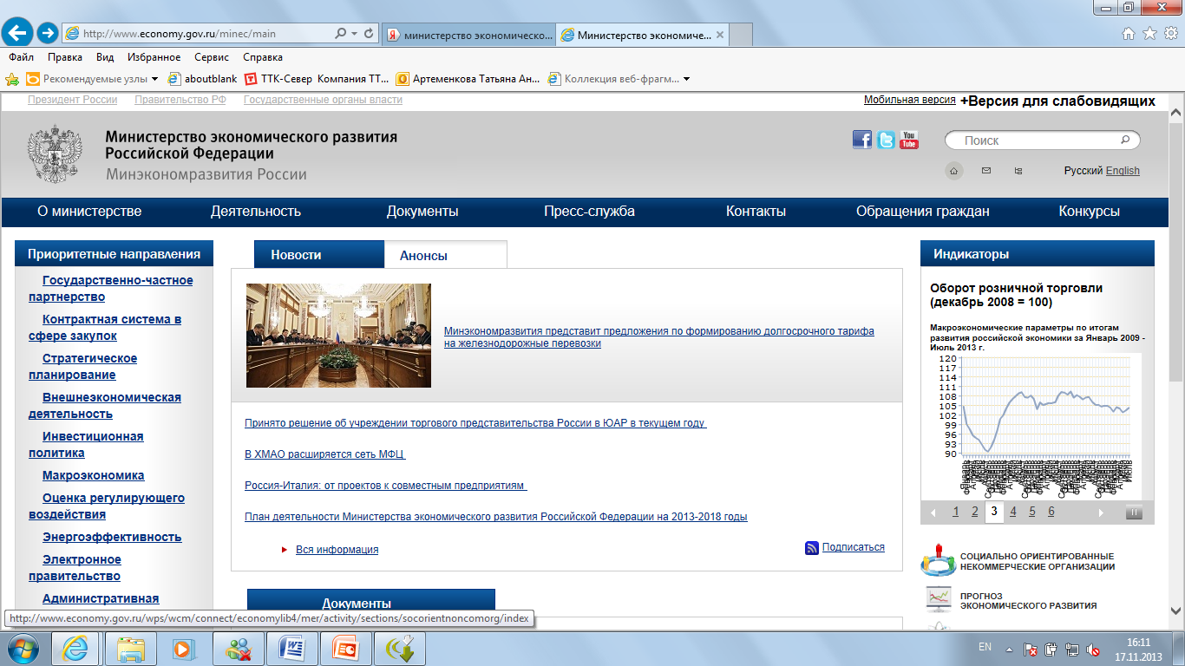
Уполномоченный федеральный орган – Министерство экономического развития Российской Федерации
СО НКО
Notes:
Согласно постановлению пра­вительства РФ от 16.04.2011 №276 «О внесении изменений в Положение о Министерстве экономического развития Российской Федерации» уполномоченным федеральным органом исполнительной власти по вопросам поддержки социально ориентиро­ванных некоммерческих организаций определено Министерство экономического развития РФ и наделено полномочиями по выработке государственной политики и нормативно-правовому регулированию в сфере поддержки социально ориентированных не­коммерческих организаций.

Slide 33
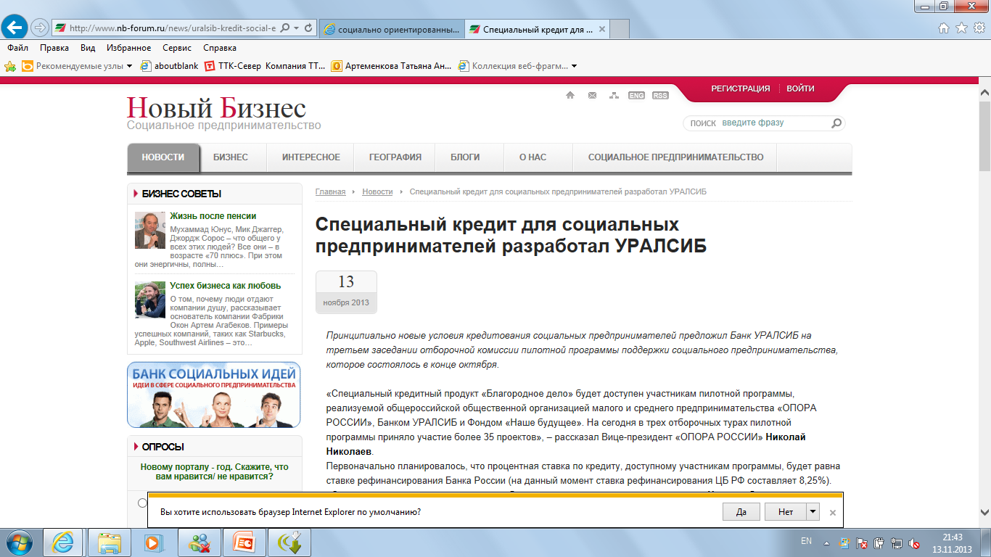
Социальное предпринимательство
Социальные бизнес организации могут получать поддержку как и любые иные бизнес организации

Slide 34
Социальное предпринимательство настолько же необходимо для прогрессивного развития общества, как предпринимательство для прогресса экономики.
Это явление заслуживает более строгого и пристального внимания, чем то, которое уделяется ему сейчас.

Slide 35

Благодарю Вас за внимание !
С уважением,
Т.Артёменкова (artem@mubint.ru)

